Slide 1

`
SỞ GIÁO DỤC VÀ ĐÀO TẠO BÌNH ĐỊNH
Trường THPT Trần Quang Diệu
CHÀO MỪNG QÚY THẦY VÀ HỌC SINH
Giáo viên dạy: Bùi Lục Bằng
NĂM HỌC: 2023 - 2024

Slide 2

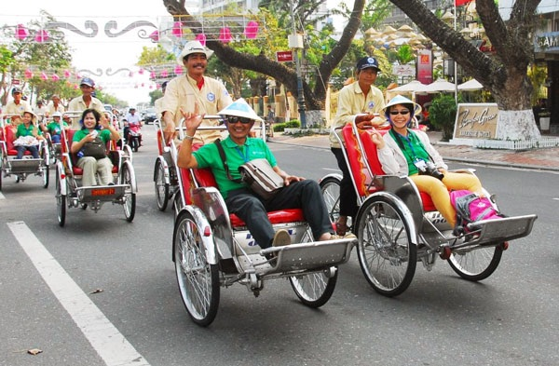
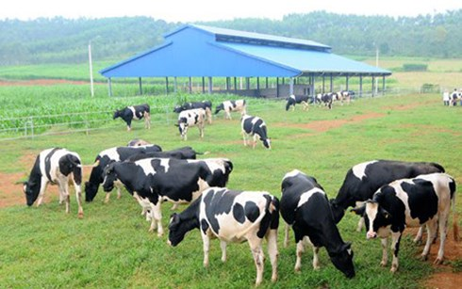
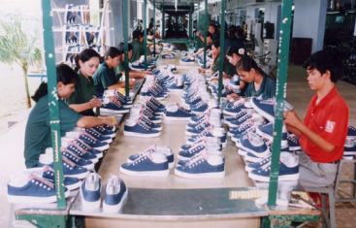
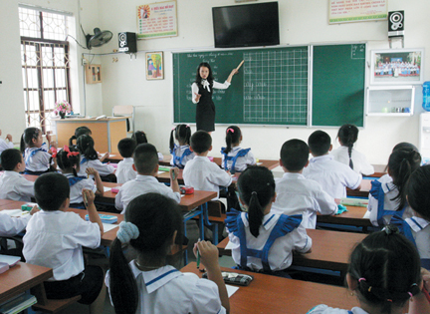
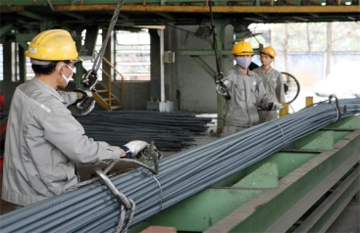
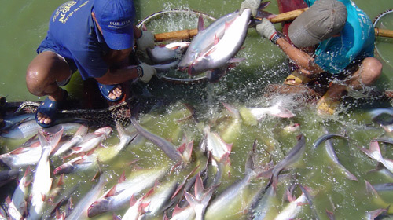
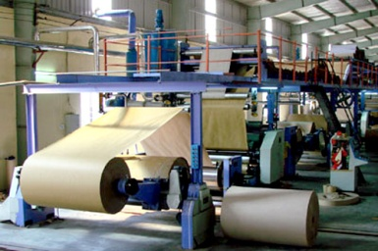


10
TIẾT 43: VAI TRÒ, CÁC NHÂN TỐ ẢNH HƯỞNG VÀ ĐẶC ĐIỂM PHÂN BỐ CÁC NGÀNH DỊCH VỤ
1
2
1
3
4
5
6
7
8
9
10

Slide 3
SẢN PHẨM
NÔNG - LÂM - NGƯ NGHIỆP
1
7
3

Slide 4
TIẾT 43: VAI TRÒ, CÁC NHÂN TỐ ẢNH HƯỞNG VÀ ĐẶC ĐIỂM PHÂN BỐ CÁC NGÀNH DỊCH VỤ
SẢN PHẨM CÔNG NGHIỆP
4
6
8

Slide 5

LỚP
B
ÀI 35
5
SẢN PHẨM DỊCH VỤ
2
9
10

Slide 6

Chủ đề:
ĐỊA LÍ NGÀNH DỊCH VỤ
Bài 33. CƠ CẤU, VAI TRÒ, ĐẶC ĐIỂM
CÁC NHÂN TỐ ẢNH HƯỞNG ĐẾN
SỰ PHÁT TRIỂN VÀ PHÂN BỐ DỊCH VỤ

Slide 7
NỘI DUNG CHÍNH
I.
CƠ CẤU
II.
VAI TRÒ
III.
ĐẶC ĐIỂM
II.
CÁC NHÂN TỐ ẢNH HƯỞNG

Slide 8

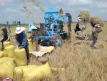
1. CƠ CẤU CÁC NGÀNH DỊCH VỤ
Ngành dịch vụ khác nông nghiệp và công nghiệp ở điểm nào?
Công nghiệp
Trực tiếp tạo ra sản phẩm
Nông nghiệp
Không trực tiếp tạo ra sản phẩm
Dịch vụ

Slide 9
CƠ CẤU NGÀNH DỊCH VỤ
DỊCH VỤ
KINH DOANH
DỊCH VỤ
TIÊU DÙNG
DỊCH VỤ
CÔNG
- Tài chính
- Ngân hàng
- Giao thông vận tải
- Thông tin liên lạc
- Bảo hiểm
- Kinh doanh bất động sản
- Bán buôn – bán lẻ
- Y tế
- Du lịch
- Giáo dục
- Bưu chính viễn thông
- Thể thao
_{- Hành chính công}
_{- Thủ tục hành chính}

Slide 10
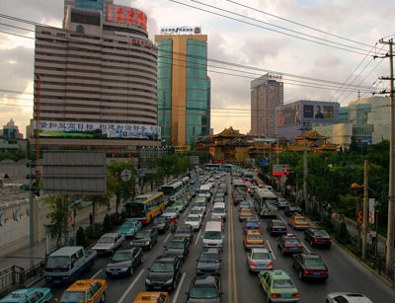
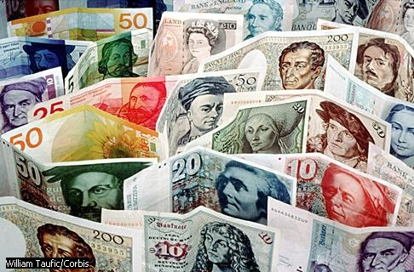


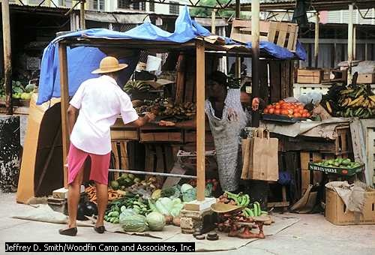
Giao thông vận tải
Tài chính
DỊCH VỤ
KINH DOANH
Bán buôn, bán lẻ

Slide 11

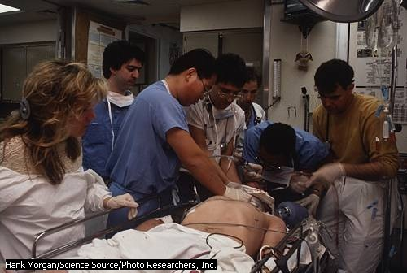
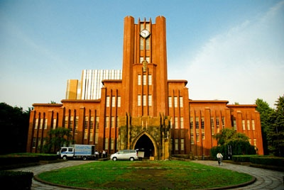
Du lịch
Viễn thông
DỊCH VỤ
TIÊU DÙNG
Y tế
Giáo dục
Trường ĐH Tokio

Slide 12

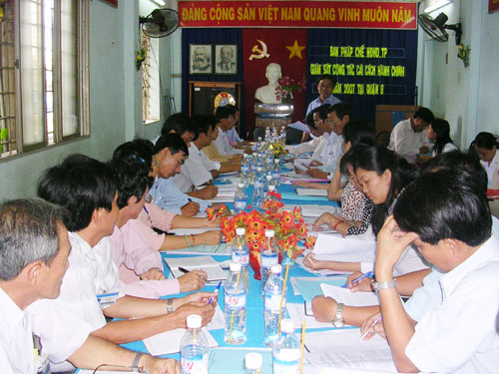
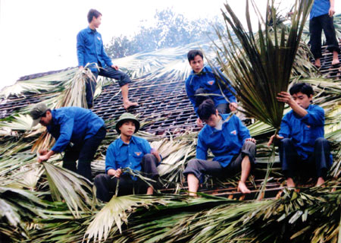

Hội họp
DỊCH VỤ CÔNG
Thanh niên tình nguyện

Slide 13
Với cơ cấu phức tạp như vậy thì DV có vai trò như thế nào??

Slide 14

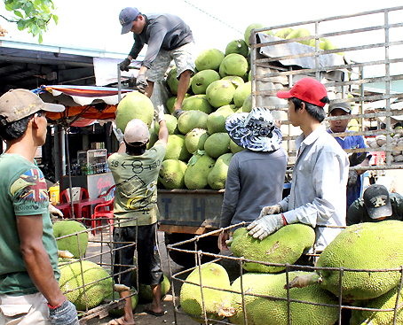
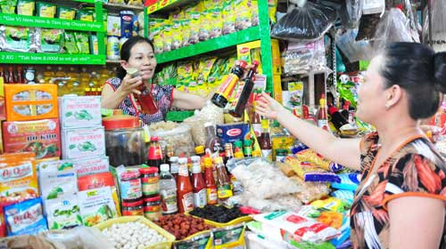
TIẾT 43:Vai VAI TRÒ, CÁC NHÂN TỐ ẢNH HƯỞNG VÀ ĐẶC ĐIỂM PHÂN BỐ CÁC NGÀNH DỊCH VỤ
2. Vai trò
* vai trò về kinh tế
- Giúp hoạt động sản xuất, phân phối diễn ra liên tục, thông suốt
- Thúc đẩy các ngành sản xuất vật chất phát triển

Slide 15

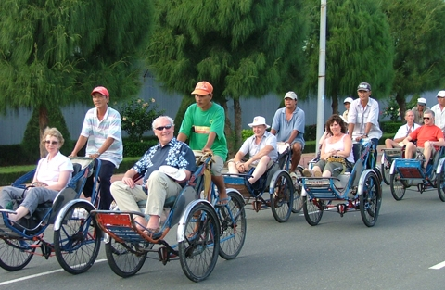

- Sử dụng tốt hơn nguồn lao động.
- Thúc đẩy phân công lao động
- Hình thành cơ cấu lao động và cơ cấu kinh tế hợp lí
- Tăng thu nhập quốc dân và người lao động.

Slide 16
CƠ CẤU LAO ĐỘNG THEO KHU VỰC KINH TẾ (Đơn vị: %)
 | Năm 1990 |  |  | Năm 2004
TÊN NƯỚC | Nông – lâm – ngư nghiệp | Công nghiệp – xây dựng | Dịch vụ | Nông – lâm – ngư nghiệp | Công nghiệp – xây dựng | Dịch vụ
PHÁP | 5,1 | 27,8 | 67,1 | 3,6 | 25,7 | 70,7
VIỆT NAM | 68,0 | 12,0 | 20,0 | 58,4 | 17,0 | 24,6
Qua bảng số liệu, em có nhận xét gì về cơ cấu lao động trong ngành dịch vụ ở Pháp và Việt Nam?
- Các nước càng phát triển tỉ lệ lao động ở khu vực dịch vụ càng lớn
- Cơ cấu lao động theo khu vực kinh tế có sự chuyển dịch:

Slide 17

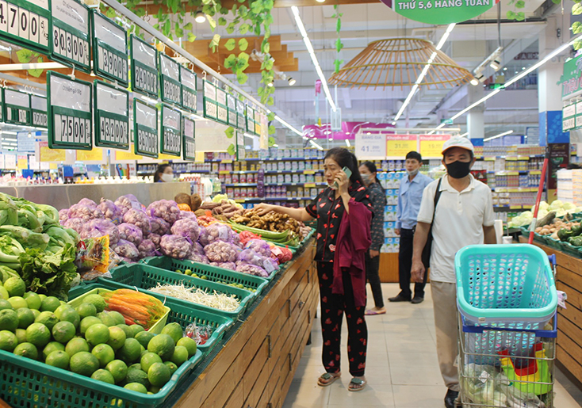
* vai trò khác
- Giúp đời sống người dân và sinh hoạt diễn ra thuận lợi, nâng cao đời sống con người.

Slide 18

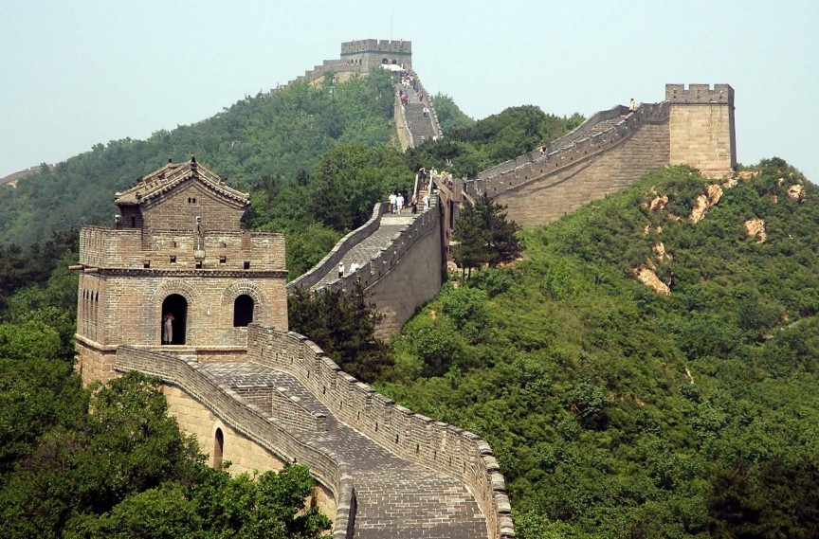
- Khai thác hiệu quả các tài nguyên thiên nhiên, di sản văn hoá lịch sử, các thành tựu KH- KT để phục vụ con người và bảo vệ môi trường.

Slide 19
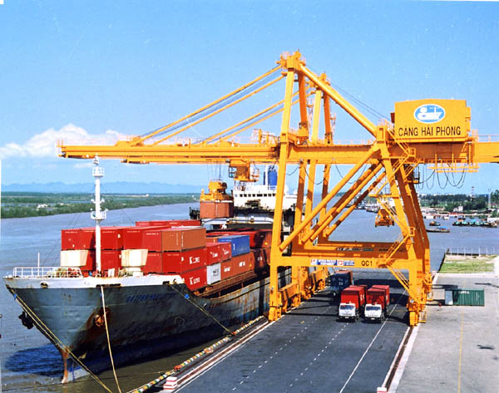
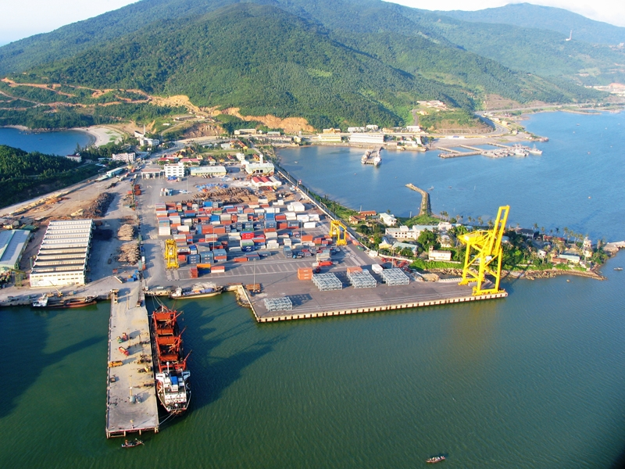
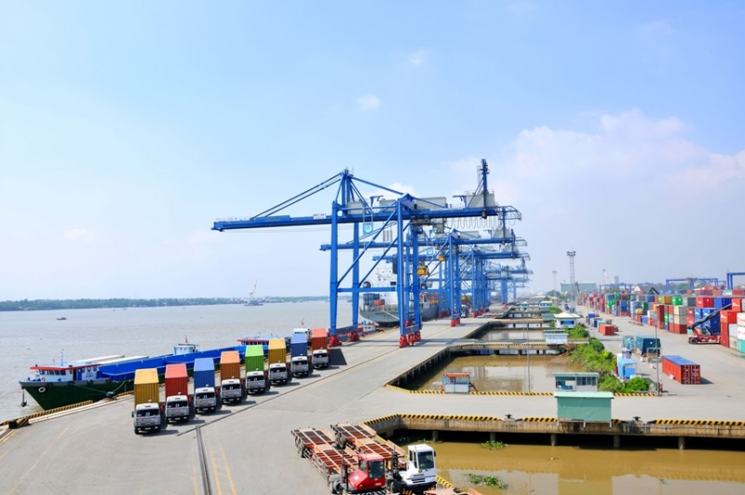
- Tăng cường toàn cầu hóa và hội nhập quốc tế.

Slide 20
3. Đặc điểm
LỚP
B
ÀI 35
- Sản phẩm ngành dịch vụ phần lớn là phi vật chất
nên việc đánh giá chất lượng và quy mô khó hơn
các ngành sản xuất vật chất.

Slide 21
3. Đặc điểm
LỚP
B
ÀI 35
- Quá trình cung cấp và sử dụng dịch vụ diễn ra
đồng thời

Slide 22

3. Đặc điểm
LỚP
B
ÀI 35
-Sự phát triển của khoa học công nghệ làm thay đổi
hình thức, cơ cấu, chất lượng ngành dịch vụ

Slide 23
4
CÁC NHÂN TỐ ẢNH HƯỞNG ĐẾN SỰ PHÁT TRIỂN VÀ PHÂN BỐ
1
Vị trí địa lí
2
Các nhân tố tự nhiên
3
Các nhân tố kinh tế xã hội

Slide 24
-Thu hút vốn đầu tư, lao động có chất lượng cao, tiếp cận thị trường bên ngoài, thực hiện toàn cầu hóa và hội nhập quốc tế
- Vị trí địa lí
Ví dụ: - Vị trí địa lí gần các đầu mối giao thông vận tải -> các nhà đầu tư nước ngoài dễ dàng lựa chọn đầu tư, dễ vận chuyển hàng hóa sản phẩm buôn bán với các nước

Slide 25
-Tác động trực tiếp đến sự phát triển và phân bố một số loại hình dịch vụ
- Các nhân tố tự nhiên
Ví dụ: - Các khu vực có nhiều cảnh đẹp tạo điều kiện thuận lợi để phát triển và phân bố loại hình dịch vụ du lịch.
  - Các khu vực có mạng lưới sông ngòi dày đặc như đồng bằng Sông Cửu Long của Việt Nam -> phát triển loại hình giao thông vận tải đường sông.

Slide 26
-Có ý nghĩa quan trọng nhất đến định hướng phát triển, trình độ phát triển, quy mô của dịch vụ
- Các nhân tố kinh tế - xã hội
Ví dụ: Các khu vực có quy mô dân số đông như các thành phố lớn -> ngành thương mại phát triển với quy mô lớn hơn các khu vực miền núi

Slide 27
1- Trình độ phát triển kinh tế - xã hội
Quyết định đến định hướng phát triển, trình độ phát triển và quy mô dịch vụ
Ví dụ: - Trình độ phát triển khoa học - xã hội cao sử dụng nhiều công nghệ thông tin -> ngành thương mại điện tử phát triển và quy mô ngày càng lớn

Slide 28
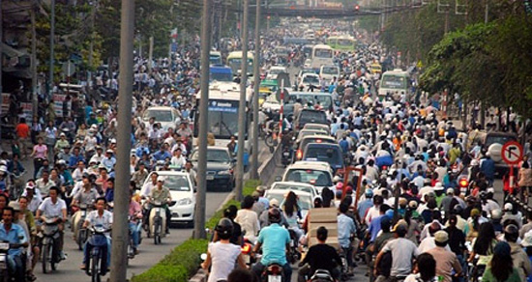
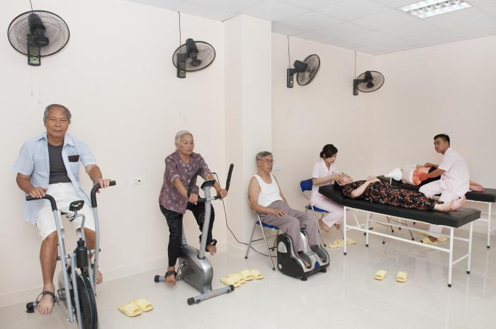
- Ảnh hưởng tới tốc độ phát triển, cơ cấu, mạng lưới ngành dịch vụ
2- Đặc điểm dân số lao động
Ví dụ: - Dân càng đông và tăng nhanh → nhu cầu dịch vụ càng lớn, ngành dịch vụ càng phát triển nhanh.
- Cơ cấu dân số già sẽ xuất hiện các dịch vụ chăm sóc người già: viện dưỡng lão..

Slide 29
- Quy mô, trình độ phát triển ngành dịch vụ
TIẾT 43: VAI TRÒ, CÁC NHÂN TỐ ẢNH HƯỞNG VÀ ĐẶC ĐIỂM PHÂN BỐ CÁC NGÀNH DỊCH VỤ
3. - Vốn đầu tư, khoa học công nghệ
Ví dụ: Các danh lam thắng cảnh đẹp khi có vốn đầu tư mới có thể phát triển ngành du lịch.

Slide 30
TIẾT 43: VAI TRÒ, CÁC NHÂN TỐ ẢNH HƯỞNG VÀ ĐẶC ĐIỂM PHÂN BỐ CÁC NGÀNH DỊCH VỤ
- Hướng phát triển, tốc độ và quy mô phát triển dịch vụ
4. - Thị trường
Ví dụ: - Các khu vực đông dân thị trường rộng lớn ngành thương mại phát triển nhanh.

Slide 31
TRÒ CHƠI Ô CHỮ
?
1
D I T Í C H
?
2
H U Ế
?
3
V Ị N H H Ạ L O N G
?
4
D Ị C H V Ụ
?
5
K H Á C H S Ạ N
?
6
H À N Ộ I
Câu hỏi 1: …là dấu vết của quá khứ còn lưu lại trong lòng đất hoặc trên mặt đất có ý nghĩa về mặt văn hóa và lịch sử?
Câu hỏi 2: Thành phố có năm danh hiệu UNESCO ở Việt Nam?
Câu hỏi 3: Vịnh này ở Việt Nam được nằm trong top 7 kì quan thiên nhiên thế giới?
Câu hỏi 4: Ngành này không trực tiếp tạo ra sản phẩm vật chất?
Câu hỏi 5: Đây là một đối tượng được xếp từ 1 sao đến 5 sao?
Câu hỏi 6: Đây là một trong hai trung tâm du lịch ở miền Bắc lớn nhất của nước ta?

Slide 32
BÀI TẬP VỀ NHÀ
Các em học bài
Làm bài tập 4 (SGK)
Chuẩn bị bài 36

Slide 33

TIẾT HỌC KẾT THÚC
CHÂN THÀNH CẢM ƠN
QUÝ THẦY CÔ VÀ CÁC EM!

